Slide 1

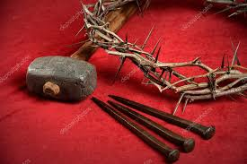
THE CROSS
CRUCIFIXION

Slide 2
JUAN 12:24 MBBTAG
Pakatandaan ninyo: hangga't hindi nahuhulog sa lupa ang butil ng trigo at mamatay, mananatili itong nag-iisa. Ngunit kung ito'y mamatay, mamumunga ito nang sagana.

Slide 3
JUAN 12:24 MBBTAG
Pakatandaan ninyo: hangga't hindi nahuhulog sa lupa ang butil ng trigo at mamatay, mananatili itong nag-iisa. Ngunit kung ito'y mamatay, mamumunga ito nang sagana.

Slide 4
JUAN 12:32 MBBTAG
At kung ako'y maitaas na, ilalapit ko sa aking sarili ang lahat ng tao.” ³³ Sinabi niya ito upang ipahiwatig kung paano siya mamamatay.

Slide 5
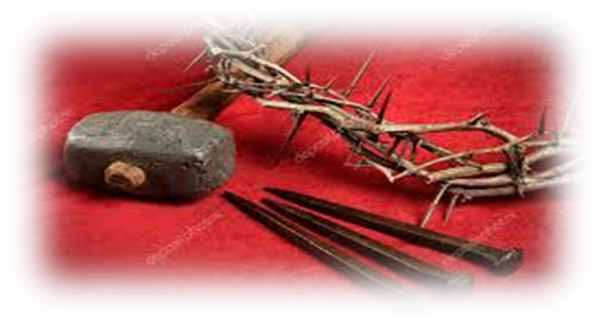
1.CHRIST DEATH IS A MUST

Slide 6
1 CORINTO1:22 MBBTAG
22 Ang mga Judio'y humihingi ng himala bilang katunayan. Karunungan naman ang hinahanap ng mga Griego.

Slide 7
1 CORINTO1:23 MBBTAG
23 Ngunit ang ipinapangaral namin ay si Cristo na ipinako sa krus, na para sa mga Judio ay isang katitisuran at para sa mga Hentil ay isang kahangalan.

Slide 8
HEBREO:22 MBBTAG
22. Ayon sa Kautusan, halos lahat ng bagay ay nililinis sa pamamagitan ng dugo, at kung walang pag-aalay ng dugo ay walang kapatawaran ng mga kasalanan.

Slide 9
JUAN 12:32-33 MBBTAG
32 At kung ako'y maitaas na, ilalapit ko sa aking sarili ang lahat ng tao.” 33 Sinabi niya ito upang ipahiwatig kung paano siya mamamatay.

Slide 10
2.THE CROSS IS THE MEANS

Slide 11
ISAIAS 53:6 MBBTAG
Tayong lahat ay tulad ng mga tupang naliligaw;
nagkanya-kanya tayo ng lakad.

Slide 12
ISAIAS 53:6 MBBTAG
Ngunit ipinataw ni Yahweh sa kanyaang kaparusahang tayo ang dapat tumanggap.

Slide 13
1 PEDRO 2:24 MBB
Sa kanyang pagkamatay sa krus, pinasan niya ang ating mga kasalanan upang tayo'y mamatay na sa kasalanan at mamuhay nang ayon sa kalooban ng Diyos. Sa pamamagitan ng kanyang mga sugat, kayo'y pinagaling.

Slide 14
2 CORINTO 5:21 MBB
Kailanmaʼy hindi nagkasala si Cristo, ngunit alang-alang sa atin, itinuring siyang makasalanan para sa pamamagitan niyaʼy maituring tayong matuwid ng Dios.

Slide 15
1 JUAN 4:10 MBB
Ito ang pag-ibig: hindi sa inibig natin ang Diyos, kundi tayo ang inibig niya at isinugo niya ang kanyang Anak upang maging handog para mapatawad ang ating mga kasalanan.

Slide 16
3.SALVATION IS OUR MISSION.

Slide 17
JUAN 12:24 MBB
Pakatandaan ninyo: hangga't hindi nahuhulog sa lupa ang butil ng trigo at mamatay,

Slide 18
JUAN 12:24 MBB
mananatili itong nag-iisa. Ngunit kung ito'y mamatay, mamumunga ito nang sagana.

Slide 19
BILANG 21:6 MBB
Dahil dito, pinadalhan sila ni Yahweh ng mga makamandag na ahas at maraming Israelita ang natuklaw ng mga ito at namatay.

Slide 20
BILANG 21:7 MBB
Kaya, lumapit sila kay Moises. Sinabi nila, “Nagkasala kami kay Yahweh at sa iyo. Ipanalangin mo kami na kanyang paalisin ang mga ahas na ito.” Nanalangin nga si Moises para sa Israel

Slide 21
BILANG 21:8 MBB
at ganito ang sagot sa kanya ni Yahweh: “Gumawa ka ng isang ahas na tanso. Ilagay mo iyon sa dulo ng isang mahabang kahoy. Sinumang natuklaw ng ahas at tumingin doon ay hindi mamamatay.”

Slide 22
BILANG 21:9 MBB
Ganoon nga ang ginawa ni Moises. Kaya lahat ng natuklaw ng ahas ay tumitingin sa ahas na tanso at hindi nga namamatay.

Slide 23
MATEO 26:39 MBB
Lumayo siya nang kaunti, lumuhod at nanalangin, “Ama ko, kung maaari po ay ilayo nʼyo sana sa akin ang mga paghihirap na darating. Ngunit hindi ang kalooban ko ang masunod kundi ang kalooban ninyo.”

Slide 24
TO GOD BE THE GLORY

